Slide 1
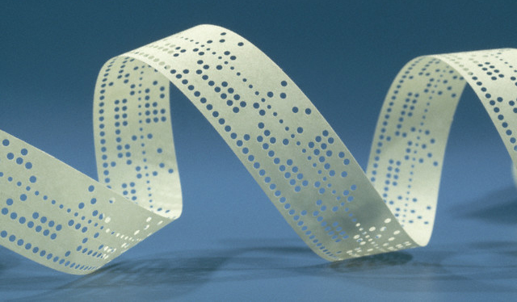

Команда Перфолента представляет
ПлОт!
Или просто - платформа отчётов.

Slide 2


Чтобы это было возможным, руководитель должен обладать достоверной и оперативной информацией!
В бурном потоке финансовой информации, чтобы оставаться на плаву, необходимо своевременно принимать взвешенные и зачастую непростые решения.

Slide 3

Иногда так сложно получить нужное вовремя, за всем не уследишь, всего не сделаешь один…
И почему не заставить современные информационные технологии работать на Вас!

Slide 4



Капризные вендоры.
Открытость и юридическая чистота используемых нами технологий гарантирует независимость от любых санкций!

Slide 5




Открытые технологии.
Наш «ПлОт» сложен из современных, но надёжных компонент, таких как Java, PosgreSQL, Spring, ApachCamel и связан профессиональной командой разработчиков!
Поддержка решения так же не составит труда, ведь мы используем популярное! А популярное оно, потому что ЛУЧШЕЕ!

Slide 6

Не потопляемый ПлОт!
Профессионализм сборки и потенциальные возможности использованных элементов конструкции позволяют легко масштабировать наш «ПлОт» до океанского лайнера!

Slide 7
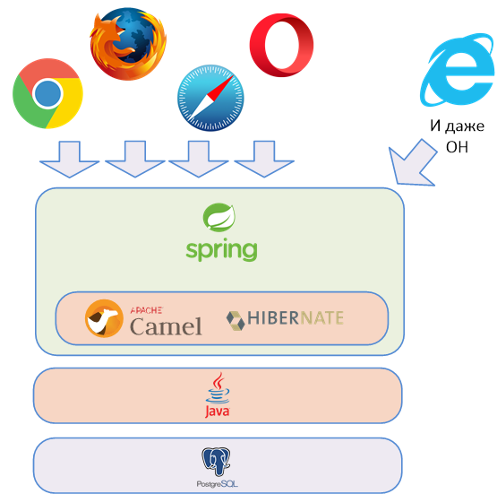
А работает всё очень просто, надёжно и безопасно.

Slide 8
Безопасность прежде всего! Предъяви ЭЦП для входа!

Slide 9
А что же вы можете здесь делать?...

Slide 10
Плот загрузит справочники по расписанию…

Slide 11
Облегчит ввод информации пользователю…

Slide 12
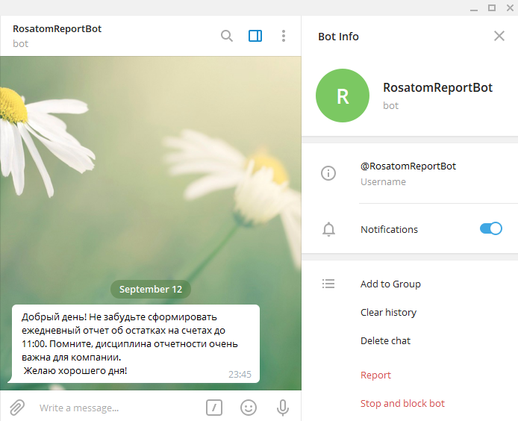
В суматохе дня Вы забудете? Мы напомним!
Наш телеграмм-бот всегда на страже интересов бизнеса!

Slide 13
Заботливо сохранит всё самое важное…

Slide 14
И соберёт всю разрозненную информацию вместе специально для Вас!

Slide 15
Признательны за внимание. Всегда Ваша, Перфолента.

